Slide 1
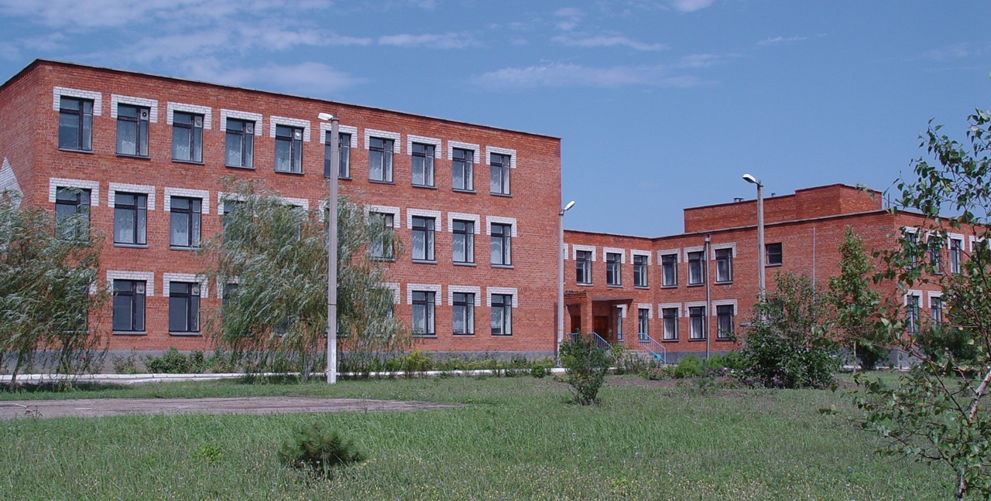
Муниципальное бюджетное общеобразовательное учреждение средняя общеобразовательная школа № 22 муниципального образования
Темрюкский район

Slide 2
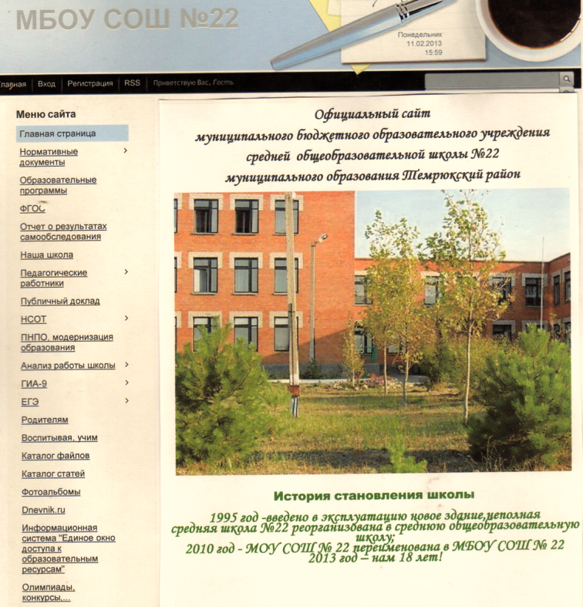
Сайт МБОУ СОШ № 22
http://shkola22p.ucoz.ru/

